Slide 1

Estágio 1
Fco Edilson
fcoedilson@gmail.com

Slide 2
Jogos
Drift Car
Flight Gear
Cubo Mágico

Slide 3
Drift Car
Possui cenário complexo, mas não tanto
Jogabilidade intermediária
Muita sensibilidade nos controles
Implementa realismo: física, recria ambientes reais

Slide 4
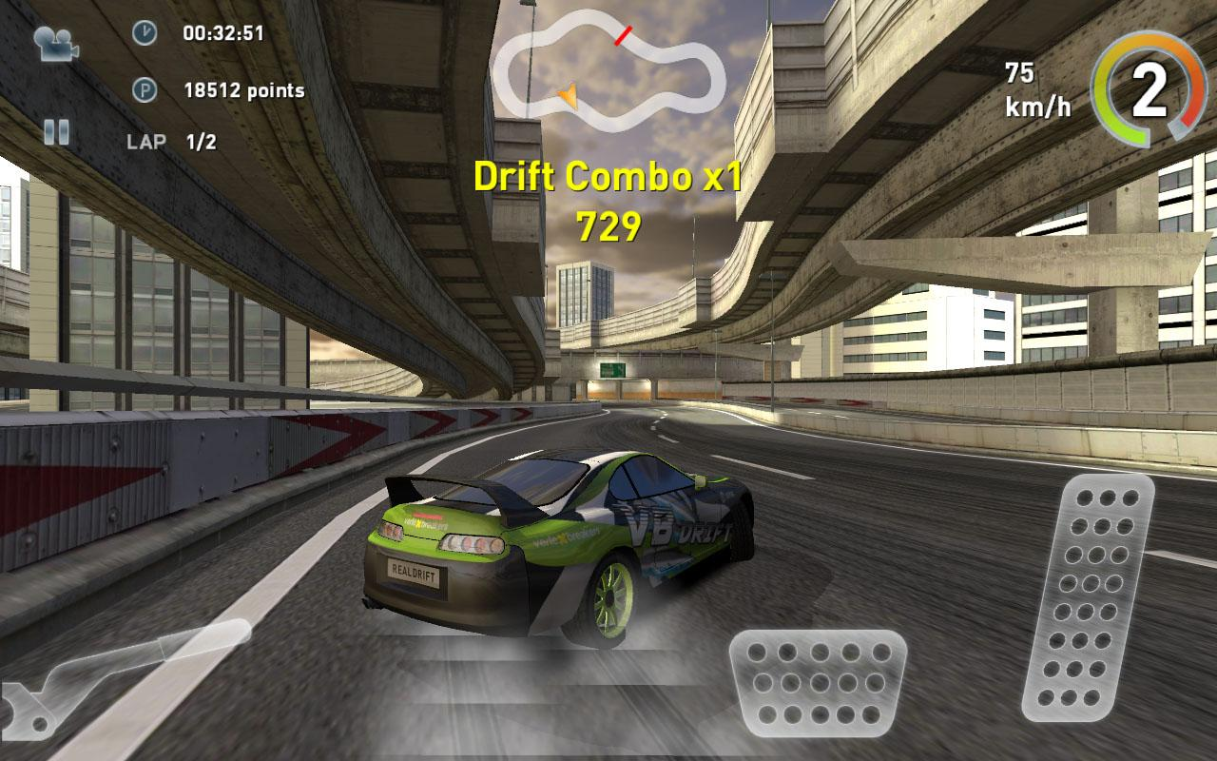

Slide 5
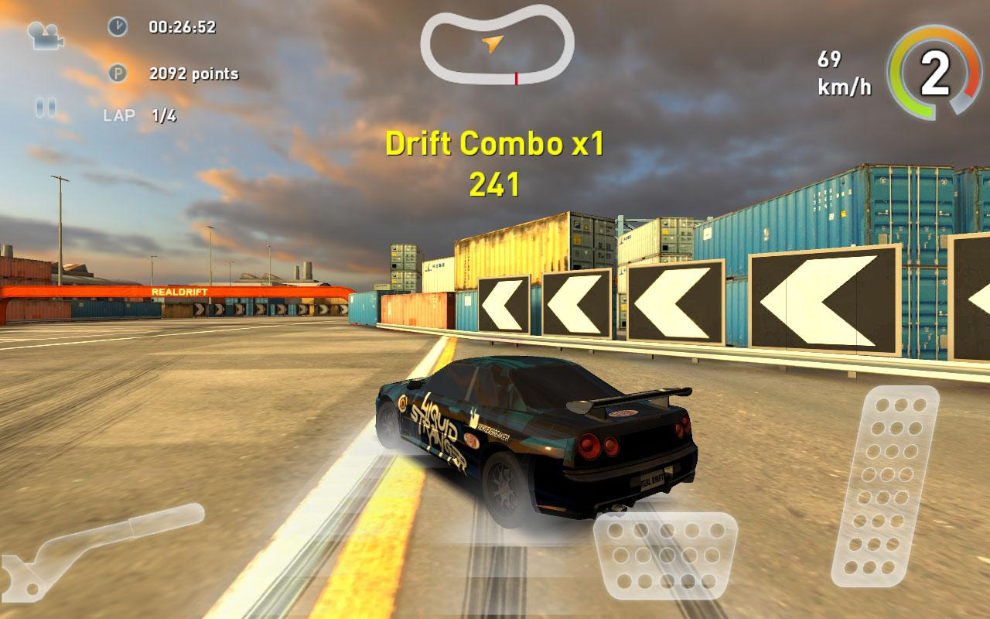

Slide 6
Flight Gear
Simulador de vôo
Simula o mundo real
Possui muitos controles
Curva de aprendizado alta
Cenários complexos

Slide 7
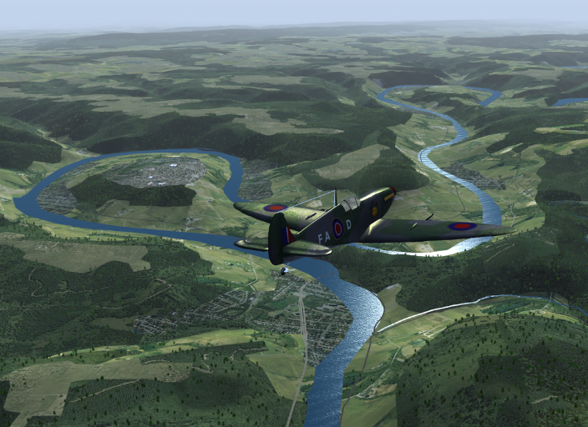

Slide 8
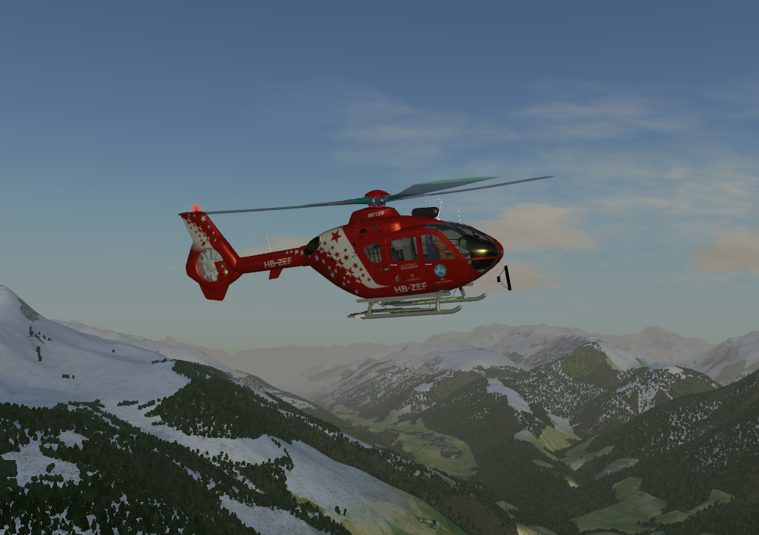


Slide 9
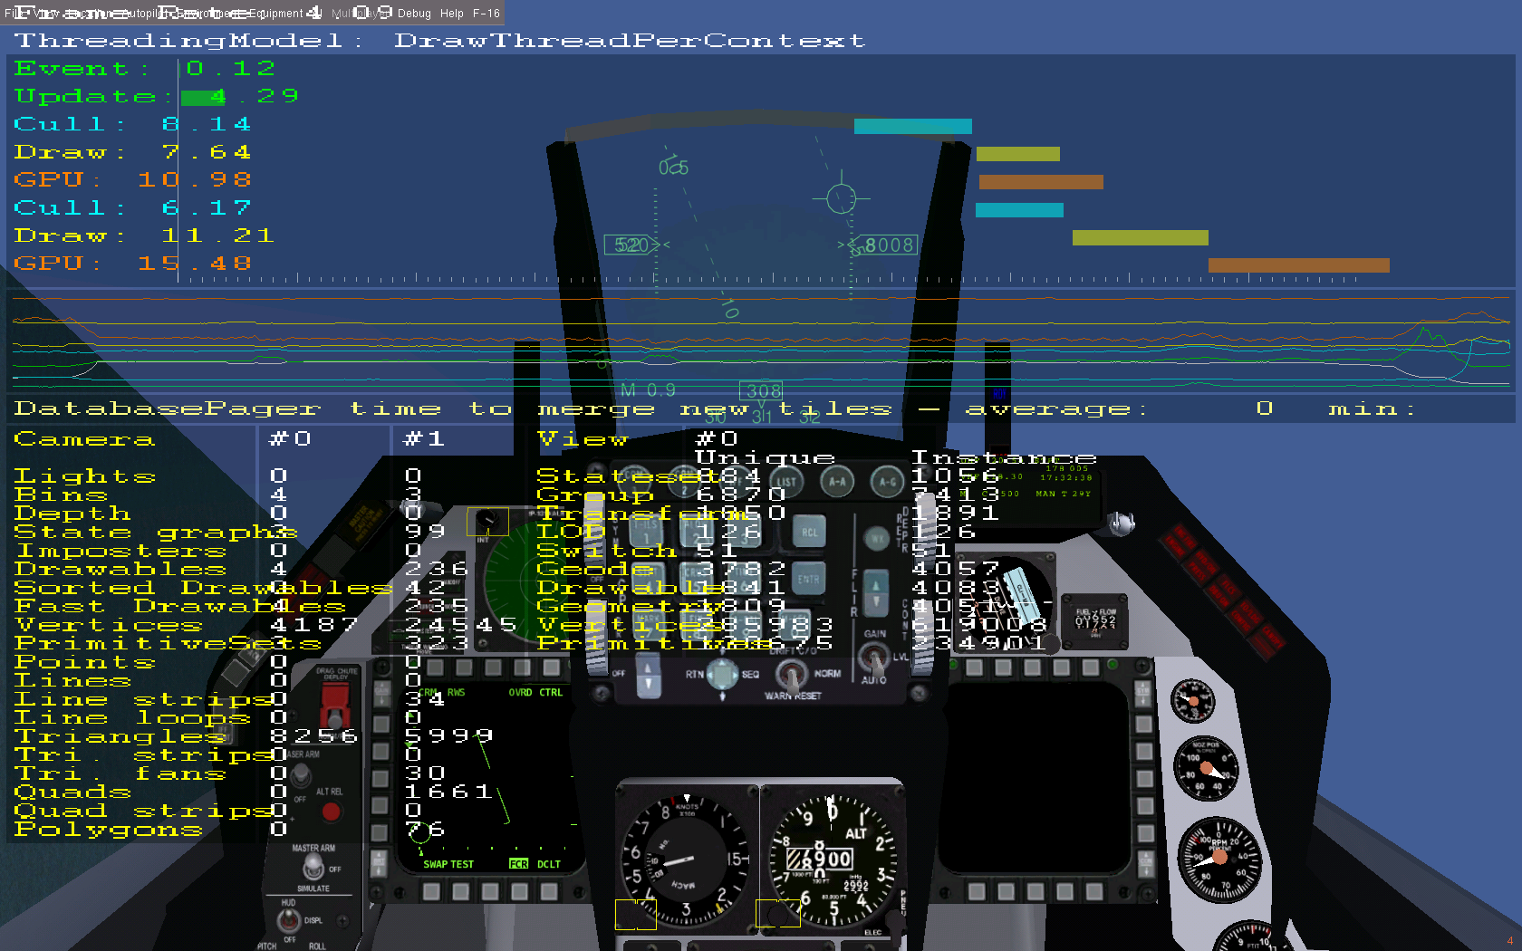

Slide 10
Cubo Mágico
Fácil jogabilidade – complexidade no conhecimento do jogador
Cenário simples – mas precisa de movimento 3D
Realização de mapeamento de peças e movimentos

Slide 11
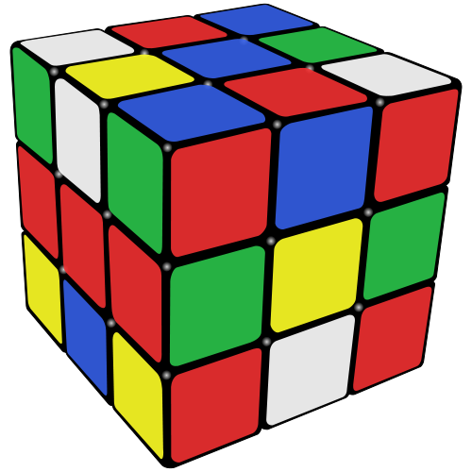

Slide 12
The end

